Slide 1
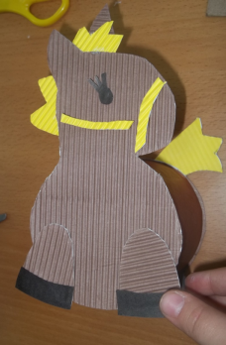
муниципальное бюджетное образовательное учреждение дополнительного образования детей Детский эколого-биологический центр города Ростова-на- Дону
Копилка-лошадка из картона «Маруся»
Автор педагог ДО Кузнецова О.Н.
2013 г.

Slide 2
Цели и задачи:
Сконструировать игрушку-копилку «Маруся»
Совершенствовать навыки работы с бумагой
Развивать творческие способности
Воспитывать любовь к животным

Slide 3
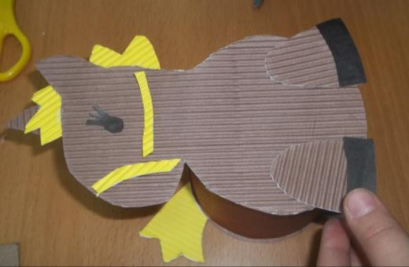
Материалы и инструменты:
Гофрированный картон (картон)
Цветная бумага
Выкройка
Ножницы
Клей
Карандаш
Канцелярский нож
Катушка от скотча

Slide 4
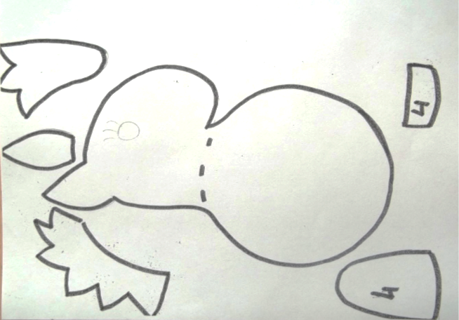
Вырезать выкройку

Slide 5
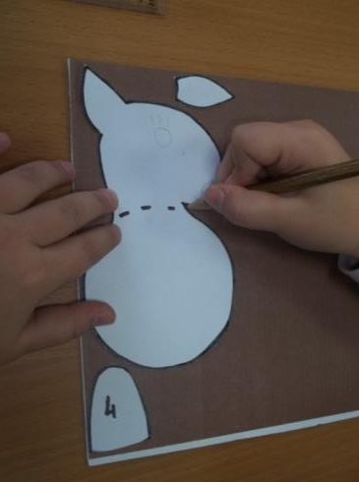
Получившиеся трафареты обвести.

Slide 6
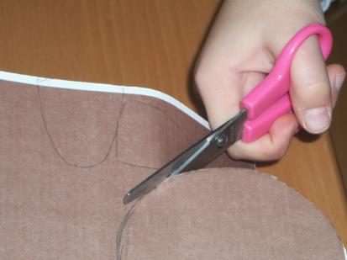
Вырезать детали.

Slide 7
Прорезать отверстие ножом (соблюдая меры безопасности).

Slide 8
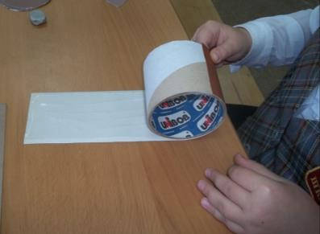
Заклеить катушку цветной бумагой.

Slide 9
Приклеить переднюю часть лошадки.

Slide 10
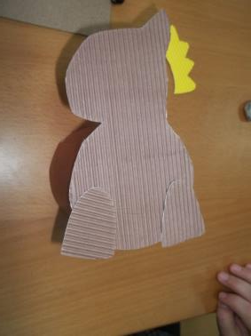
Приклеить ноги.

Slide 11
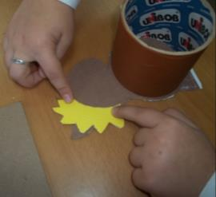
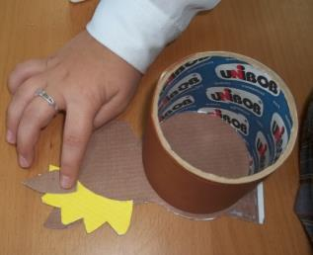
Приклеить гриву и второе ухо.

Slide 12
Приклеить заднюю часть лошади.

Slide 13
Приклеить задние ноги.

Slide 14
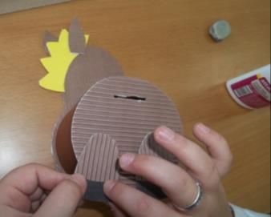
Приклеить копыта.

Slide 15
Приклеить хвост.

Slide 16
Приклеить глаза.

Slide 17
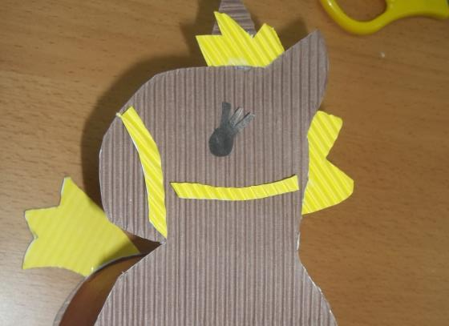
Украсить работу.

Slide 18
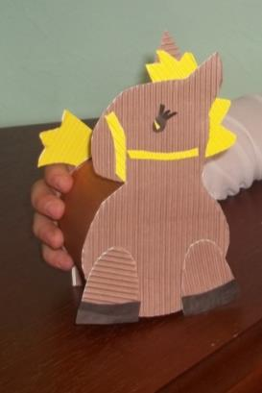
Здравствуйте, я-лошадка Маруся.
муниципальное бюджетное образовательное учреждение дополнительного образования детей Детский эколого-биологический центр города Ростова-на- Дону
Педагог ДО Кузнецова О.Н.
2013 г.

